Slide 1

2024國際短期研習說明會
黃錦華、何宣霈、江俊賢 老師

Slide 2

London College of Fashion (LCF) 倫敦時裝學院
地點：英國倫敦
時間: 7月底 或 8月初
天數: 7.5+1.5天(3天 LCF 研習)
人數: 大一 ~大二 1~2 位
英文需求程度: 中高 (需進行作品集 ＆ 英文面試遴選)
研習內容:
導向與介紹
  包含初步導向和英國時尚造型概覽。
探索性工作坊
  結合零售巡覽、造型工作坊與概念發展。
技術技巧
  包括化妝、髮型趨勢和演示技巧。
拍攝計劃
  匯集準備和執行拍攝的所有要素，包括取樣和後勤考量。
成品製作與展示
  涵蓋拍攝後任務和最終成果的展示。
短期研習

Slide 3


London College of Fashion (LCF) 倫敦時裝學院
暫定行程表
7/20 | SAT | 1 | 台北-倫敦 08:45-16:30
7/21 | SUN | 2 | 團體活動
7/22 | MON | 3 | LCF 研習
7/23 | TUES | 4 | LCF 研習
7/24 | WED | 5 | LCF 研習
7/25 | THUR | 6 | 團體活動
7/26 | FRI | 7 | 自由活動
7/27 | SAT | 8 | 自由活動-倫敦飛 (22:00)
7/28 | SUN | 9 | 台北 (18:15)
短期研習
預計個人負擔費用：待公布（3萬起跳）

Slide 4
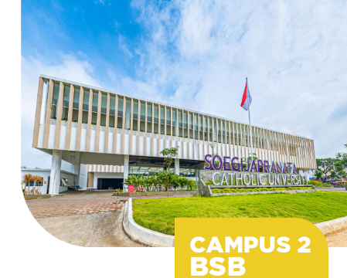
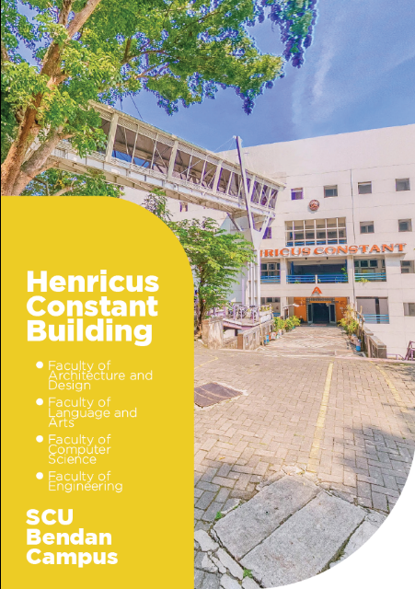
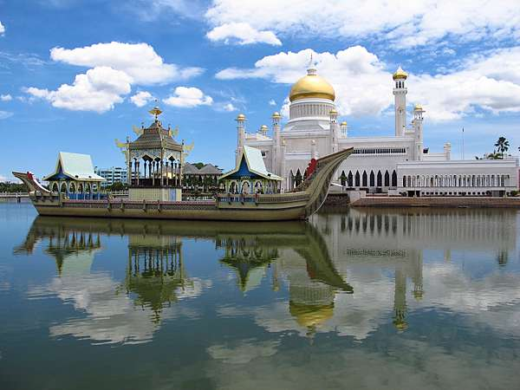
Soegijapranata Catholic University (SCU) 印尼SCU大學
地點: 印尼 三寶瓏
時間: 7月 or 8月
天數: 1個月
人數: 大一 ~ 大二 3位
英文需求程度: 具備基本溝通能力 (需進行作品集 ＆ 英文面試遴選)
研習內容 (可算文創產業進階實習1學分)
視覺傳達(Visual Communciation)課程
互動媒體 (Interactive Design)課程
印尼文化體驗
參與專題製作
短期研習

Slide 5
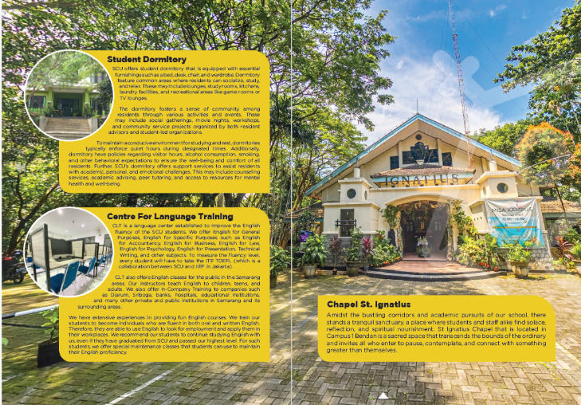
Soegijapranata Catholic University (SCU) 印尼SCU大學
暫定行程表
7/1 | Monday | 台北~三寶瓏
7/1~7/7 | Week1 | 設計課程&文化課程
7/8~7/14 | Week2 | 設計課程&文化課程
7/15~7/21 | Week3 | 專案/ 研究製作
7/22~7/28 | Week4 | 專案/ 研究製作
7/29~30 | Week5 | 自由活動
7/31 | Wednesday | 三寶瓏~台北
短期研習
預計個人負擔費用：待公布（2萬起跳）
(申請學海築夢計畫補助）

Slide 6
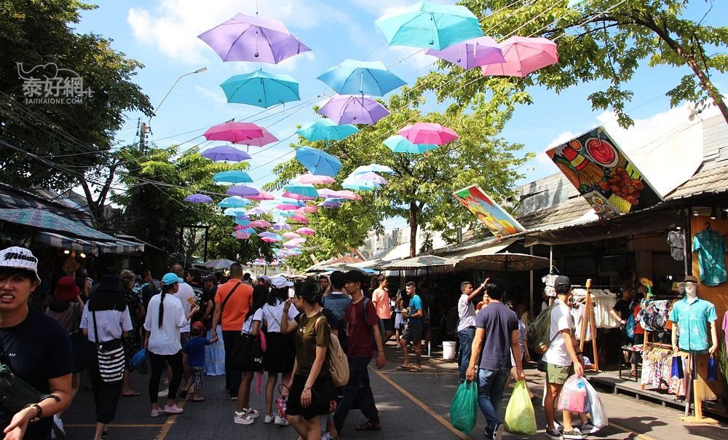

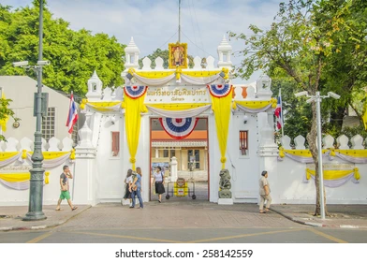

泰國文化體驗設計研習x Silpakorn 泰國藝術大學
地點: 泰國曼谷
時間: 8月中/底
天數: 6天
人數: 大一 ~ 大三 8 位
英文需求程度: 具備基本溝通能力
研習內容:
泰國藝術大學兩天研習
泰國文化景點參訪
泰國文化體驗
短期研習

Slide 7


泰國文化體驗設計研習x Silpakorn 泰國藝術大學
暫定行程表
8/26 | MON | 1 | 台北-曼谷-泰國藝術大學
8/27 | TUES | 2 | 泰國藝術大學 研習
8/28 | WED | 3 | 泰國藝術大學 研習 Terminal 21 喬德夜市
8/29 | THUR | 4 | 泰國藝術中心 ICOSIUM River City Bangkok Asiatique河濱夜市
8/30 | FRI | 5 | 玉佛寺＆大皇宮 洽圖洽市集 拉差達火車夜市
8/31 | SAT | 6 | 曼谷-台北
短期研習
預計個人負擔費用：1~2 萬

Slide 8
 | 印尼文化與創意設計短期海外實習Soegijapranata Catholic University 印尼SCU大學 | 倫敦時裝設計研習 London College of Fashion (LCF) 倫敦時裝學院 | 泰國文化體驗設計研習x Silpakorn 泰國藝術大學
地點 | 印尼 三寶瓏 | 英國 倫敦 | 泰國 曼谷
日期 | 7月 or 8月 | 暫定7月底或8月初 | 預計8月底
天數 | 31 天 | 7.5+1.5 天 | 6 天
人數 | 大一 ~ 大二 3 位 | 大一 ~ 大二 1 位 | 大一 ~ 大三 8 位
英文 需求程度 | 具備基本溝通能力 (需進行作品集 ＆ 英文面試遴選) | 中高 (需進行作品集 ＆ 英文面試遴選) | 具備基本溝通能力
預計個人 負擔費用 | 待公布（2萬起跳） (申請學海築夢計畫補助） | 待公布（3萬起跳） | 待公布（1~2萬） (高教深耕補助）
預計報名面試期間 | 4/19-26 5/1面試、5/3公佈 | 待公布 | 待公布

Slide 9
參與海外短研/研習之同學
回國後需協助系上出版海外短期研習刊物
  6~8頁心得含文字、插畫、照片，及排版
學校主要補助機票及部分生活費，最後補助內容已學校公告為主
個人吃飯、紀念品、娛樂費不含蓋在補助費用
需參加學校所提供之英文訓練或是國際學伴之訓練

